Slide 1
走近Elasticsearch
分享人 李峰

Slide 2
Part1 / 概念解释
PART2 / 系统原理
PART3 / 分布式集群
PART4 / 应用场景

Slide 3

概念解释
01

Slide 4
简介
ElasticSearch 是一个基于 Lucene 构建的开源，分布式，RESTful 搜索引擎，设计用于云计算中，能够达到实时搜索，稳定，可靠，快速，安装使用方便。支持通过 HTTP 使用 JSON 进行数据索引，它能够快速搜索数十亿的文件以及 PB 级的数据，包括结构化或者非结构化的数据。
Notes:
结构化：数据库记录
非：pdf、ppt、word、excel、音频、视频

Slide 5
名词解释
集群
多台ES服务器的集合统称ES集群，一个集群包括多台服务器，多个节点
节点
节点就是集群中的一个服务器，一个运行着的ES实例
分片
最小级别“工作单元”,它只是保存索引中所有数据的一小片，一个分片是一个Lucene实例。每个文档都属于一个主分片，复制分片是主分片的一个副本
Notes:
主分片的数量在创建索引时已经确定
复制分片数量随时可以变，每个分片都可以横向拓展成一台单独的服务器

Slide 6
名词解释
索引
ES中组织数据的逻辑空间，一个索引就是一个拥有相似特征的数据的集合 ——-数据库
类型
在一个索引中，你可以定义一个或多个类型 ——-表
文档
一个文档是最小的可被索引的基础信息单元 ——-行

Slide 7
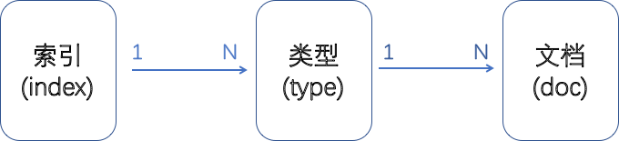
名词解释

Slide 8
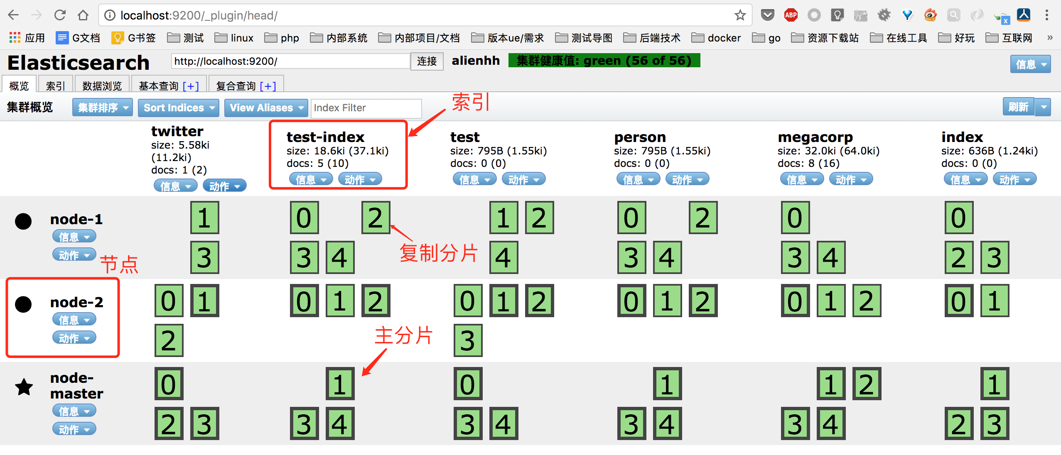
集群
Notes:
重点：主分片复制分片的分布情况

Slide 9
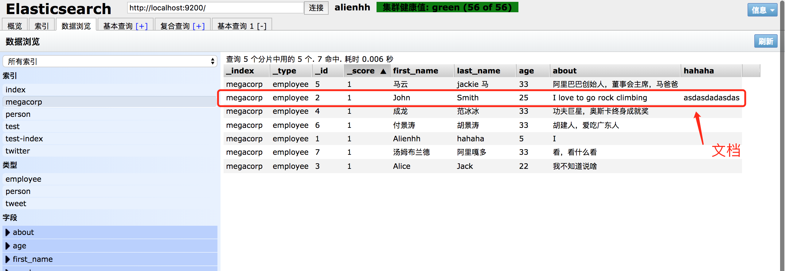
文档

Slide 10
节点
集群中有很多节点，可以配置为3种不同的角色
主节点
控制集群，负责集群的操作，协调创建索引、查询请求
数据节点
持有数据和倒排索引
客户端节点
负载均衡，组装返回的数据给客户端
节点类型 | 对应节点 | 相关配置
主节点 | Node1 | node.master=true;
数据节点 | Node2 | node.data=true;
客户端节点 | Node3 | node.data=false node.master=false
Notes:
客户端节点以无数据节点身份加入集群，不存储数据，他知道数据在集群中具体位置，能直接转发请求到对应的节点
节点间通过9300端口交互
每种身份的节点可以通过elasticsearch.yml配置

Slide 11
特点
实时分析
实时存储
Es可以根据业务要求 ，发挥分布式的优点，尽最大性能实时分析、解析出业务需要的数据文档。
分析
Elastic 某个主结点保存数据时候，只有当复制分片保存成功，才能认为是实时保存成功。并可以并发支持批量数据保存。文档以分片的形式，保存在不同的机器上。
存储
分布
分布集群
搜索
快速搜索
根据业务需求及当前的搜索量，Elastic可以横向扩展，支持最大PB级的分布数据，可以提高索引的搜索速度。
Elastic并发从N台机器中的复制节点或主节点取出数据，通过查询负载机来进行组合数据，最终响应请求。10亿的数据，可以最快1-2秒内搜索出结果

Slide 12
系统原理
02

Slide 13
存储模型
存储模型
ES使用了Apache Lucene，其内部使用的是被称为倒排索引的数据结构
倒排索引
倒排索引源于实际应用中需要根据属性的值来查找记录。这种索引表中的每一项都包括一个属性值和具有该属性值的各记录的地址。由于不是由记录来确定属性值，而是由属性值来确定记录的位置，因而称为倒排索引(inverted index)。

Slide 14
存储模型
文档是ES中的数据单位，对文档中的词进行分词，并创建去重词项的有序列表，将词项与其在文档中出现的位置列表关联，便形成了倒排索引
我们来看一下如下两个文档是如何倒排索引的：
文档1(doc1)：谷歌宣布退出中国
文档2(doc2)：谷歌解散中国团队

Slide 15
倒排索引示例
文档1(doc1)：谷歌/宣布/退出/中国
文档2(doc2)：谷歌/解散/中国/团队
词项 | 文档
谷歌 | doc1、doc2
宣布 | doc1
退出 | doc1
中国 | doc1、doc2
解散 | doc2
团队 | doc2
Notes:
为了提高可检索性，我们应当先分析文档再对其索引。分析包括2个部分：将句子词条化为独立的单词，将单词规范化为标准形式
默认情况下，Elasticsearch使用标准分析器，它使用了：标准分词器以单词为界来切词，小写词条(token)过滤器来转换单词

Slide 16
倒排索引示例
当我们查询“中国宣布成立”这一中文分词时，只需知道他在哪个文档即可
两个文档都匹配，但是doc1比其他有更多匹配项，相关度评分为2，如果我们加入相似度算法计算匹配的词项的数目，这样我们就可以说doc1这个文档比其他匹配度更高，这对我们查询结果具有更多相关性
Terms | doc1 | doc2
中国 | √ | √
宣布 | √
成立
SCORE(相关度) | 2 | 1

Slide 17
增
新建文档
当我们发送索引一个文档的请求到协调节点后，将发生如下操作：ES集群每个节点都包含该节点上分片的元数据信息，协调节点使用文档ID参与计算，以便为路由提供合适的分片。ES使用MurMurHash3函数对文档ID进行哈希，其结果再对主分片数量取模，得到的结果即是索引文档的分片
shard = hash(document_id) % (number_of_primary_shards)

Slide 18
增
Notes:
新建、索引和删除请求都是写操作，它们必须在主分片上成功完成才能复制到相关的复制分片上。

Slide 19
增
新建文档
{
"_index" : "megacorp",
"_type" : "employee",
"_id" : "7",
"_version" : 5,
"_shards" : {
"total" : 2,
"successful" : 2,
"failed" : 0
},
"created" : true
}
curl -XPUT "localhost:9200/megacorp/employee/7?pretty" -d '
{
"first_name": "汤姆布兰德",
"last_name": "阿里嘎多",
"age": 33,
"about": "看，看什么看",
"interests": ["e-bussiness"]
}'
Notes:
新建索引时可以指定type和属性

Slide 20
删、改
删除
磁盘上的每个段都有一个相应的.del文件。当删除请求发送后，文档并没有真的被删除，而是在.del文件中被标记为删除。该文档依然能匹配查询，但是会在结果中被过滤掉。当段合并时，在.del文件中被标记为删除的文档将不会被写入新段
更新
在新的文档被创建时，Elasticsearch会为该文档指定一个版本号。当执行更新时，旧版本的文档在.del文件中被标记为删除，新版本的文档被索引到一个新段。旧版本的文档依然能匹配查询，但是会在结果中被过滤掉

Slide 21
删、改
删除
{
"found" : true,
"_index" : "megacorp",
"_type" : "employee",
"_id" : "7",
"_version" : 8,
"_shards" : {
"total" : 2,
"successful" : 2,
"failed" : 0
}
}
curl -XDELETE "localhost:9200/megacorp/employee/7?pretty"

Slide 22
删、改
更新
{
"_index" : "megacorp",
"_type" : "employee",
"_id" : "7",
"_version" : 6,
"_shards" : {
"total" : 2,
"successful" : 2,
"failed" : 0
},
"created" : false
}
curl -XPUT "localhost:9200/megacorp/employee/7?pretty" -d '
{
"first_name": "更新",
"last_name": "简单测试",
"age": 22,
"about": "看",
"interests": ["e-bussiness"]
}'
Notes:
新建索引时可以指定type和属性
局部更新文档：查询文档、修改文档、删除老索引、重新索引

Slide 23
查
查询
协调节点使用文档的 _id 确定文档属于分片n，将请求转发至分片n，分片n执行请求并返回给协调节点，协调节点返回给客户端
检索的时候，对于读请求，为了平衡负载，请求节点会为每个请求选择不同的分片，它会循环所有分片副本

Slide 24
查
检索
{
"_index" : "megacorp",
"_type" : "employee",
"_id" : "7",
"_version" : 1,
"found" : true,
"_source" : {
"first_name" : "更新",
"last_name" : "简单测试",
"age" : 22,
"about" : "看",
"interests" : [ "e-bussiness" ]
}
}
curl -XGET "localhost:9200/megacorp/employee/7?pretty"

Slide 25
索引
索引（名词）
ES中组织数据的逻辑空间，一个索引就是一个拥有相似特征的数据的集合
索引（动词）
【索引一个文档】表示把一个文档存储到索引(名词)里，以便查询，类似有发送索引请求、转发索引请求
倒排索引
传统数据库为特定列增加一个索引，例如B-Tree索引加速检索，ES和Lucene使用一种叫倒排索引的数据结构来达到同样目的

Slide 26
映射
映射(mapping) ---字段定义
索引中每个文档都有一个类型(type)，一个映射定义了字段类型，以及字段被ES处理的方式，当索引一个包含新字段的文档，ES将使用动态映射猜测字段类型
对于 string 字段，两个最重要的映射参数是 index 和 analyer
值 | 解释
analyzed | 分析，即全文形式索引此字段
not_analyzed | 索引这个字段，索引内容和指定值一样
no | 不索引，也不能被搜索到
Notes:
说了底层的原理和一些操作，在看搜索之前在看一下几个重要概念，理一下

Slide 27
映射
映射
{
"mappings": {
"tweet": {
"properties": {
"tweet": {
"type": "string",
"analyzer": "english"
},
"date": {
"type": "date"
},
"name": {
"type": "string"
},
"user_id": {
"type": "long"
}
}
}
}
}

Slide 28
分析
分析 ---主要是分词
首先，一个文本块分词为适用于倒排索引单独的词
然后标准化这些词为标准形式，提高它们的“可搜索性”或“查全率”
字符过滤器
去除HTML标记，或转换"&"为"and"
分词器
分词为独立的词，适用于倒排索引
表征过滤
修改词，大写转小写，去掉停用词("的","地","啊"等等)，或增加词(同义词像"jump" 和 "leap"
Notes:
分析是过程，具体由分析器实现，分析器可以在mapping中设置，一个分析器包括三个功能

Slide 29
分析器
分析器 ---实现了分析过程
标准分析器
默认分析器，它根据Unicode Consortium的定义的单词边界来切分文本，然后去掉大部分标点符号。最后，把所有词转为小写
简单分析器
简单分析器将非单个字母的文本切分，然后把每个词转为小写
空格分析器
空格分析器依据空格切分文本。它不转换小写
中文分析器
elasticsearch-analysis-ik ，插件
Notes:
分析是过程，具体由分析器实现，分析器可以在mapping中设置，一个分析器包括三个功能

Slide 30
分析器
分析器使用
索引
索引一个文档时，全文字段会被分析为单独的词来创建倒排索引
搜索
查询全文字段时，查询将使用相同的分析器来分析查询字符串，以产生正确的词列表
Notes:
分析是过程，具体由分析器实现，分析器可以在mapping中设置，一个分析器包括三个功能

Slide 31
搜索
搜索
查询阶段
协调节点会将查询请求路由到索引的全部分片上。每个分片独立执行查询，并为查询结果创建一个优先队列，以相关性得分排序。全部分片都将匹配文档的ID及其相关性得分返回给协调节点
取回阶段
协调节点创建一个优先队列并对结果进行全局排序，排好序后向包含原始文档的分片发起请求。全部分片填充文档信息并将其返回给协调节点

Slide 32
搜索
Notes:
协调节点会将查询请求路由到索引的全部分片上。每个分片独立执行查询，并为查询结果创建一个优先队列，以相关性得分排序。全部分片都将匹配文档的ID及其相关性得分返回给协调节点
协调节点创建一个优先队列并对结果进行全局排序，排好序后向包含原始文档的分片发起请求。全部分片填充文档信息并将其返回给协调节点。

Slide 33
搜索
搜索
curl -XPOST "localhost:9200/megacorp/employee/_search?pretty" -d '
{
"query" : {
"bool": {
"must": { "match": { "about": "rock climbing" }},
"must_not": { "match": {"name":"mary" }},
"should" : {"match": { "tweet" : "full text"}}
}
},
"from": 0,
"size": 10
}
'

Slide 34
搜索
搜索结果
{ "took": 24,
"timed_out": false,
"_shards": {
"total": 5,
"successful": 5,
"failed": 0
},
"hits": {
"total": 1,
"max_score": 0.20737809,
"hits": [{
"_index": "megacorp",
"_type": "employee",
"_id": "2",
"_score": 0.20737809,
"_source": {
"first_name": "John",
"last_name": "Smith",
"age": 25,
"about": "I love to go rock climbing",
"interests": ["sports", "music"],
"hahaha": "asdasdadasdas"
}}}}

Slide 35
分布式集群
03

Slide 36
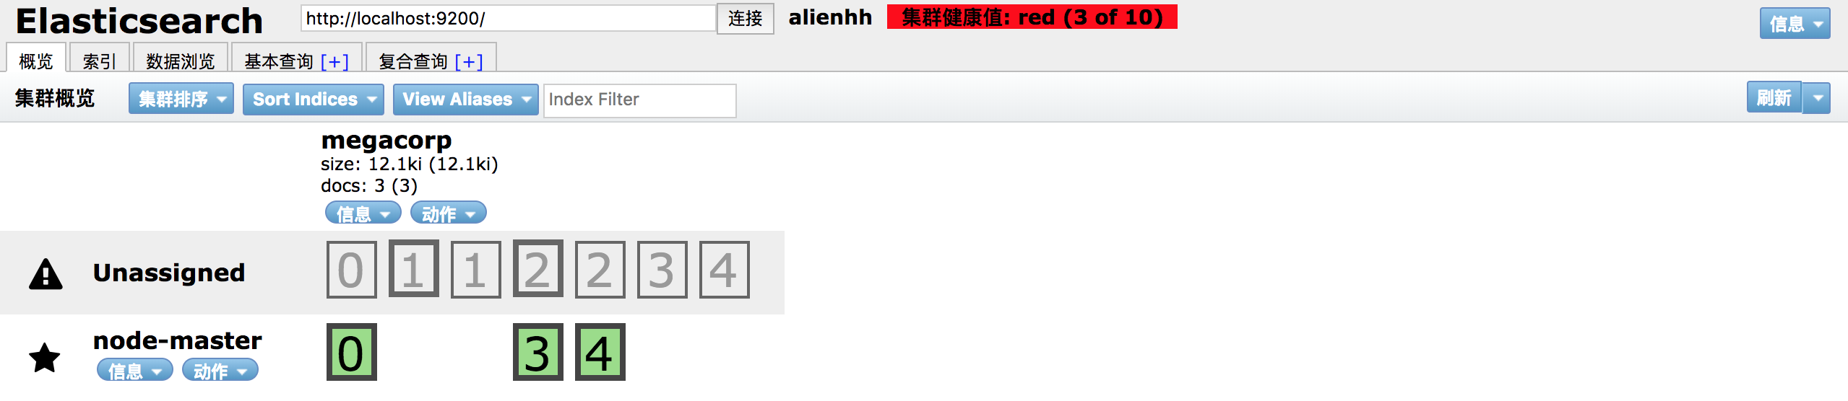
单节点集群
Notes:
单一节点集群
集群健康有问题，有的分片没有分配

Slide 37
集群健康
集群健康
{
"cluster_name" : "alienhh",
"status" : "red",
"timed_out" : false,
"number_of_nodes" : 1,
"number_of_data_nodes" : 1,
"active_primary_shards" : 3,
"active_shards" : 3,
"relocating_shards" : 0,
"initializing_shards" : 0,
"unassigned_shards" : 7,
"delayed_unassigned_shards" : 5,
"number_of_pending_tasks" : 0,
"number_of_in_flight_fetch" : 0,
"task_max_waiting_in_queue_millis" : 0,
"active_shards_percent_as_number" : 30.0
}
curl -XGET "localhost:9200/_cluster/health?pretty"
Notes:
Green：所有主要分片和复制分片都可用
yellow:所有主要分片可用，但不是所有复制分片可用
red:不是所有的主要分配可用

Slide 38
添加索引
添加索引
curl -XPUT "localhost:9200/ceshi?pretty" -d'
{
"settings" : {
"number_of_shards" : 2,
"number_of_replicas" : 1
}
}'
{
"acknowledged" : true
}

Slide 39
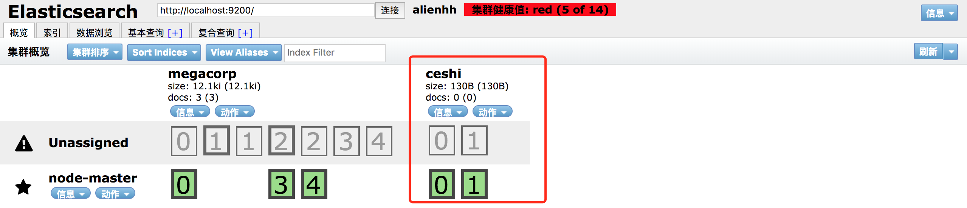
未分配分片
Notes:
单一节点集群
集群健康有问题，有的分片没有分配

Slide 40
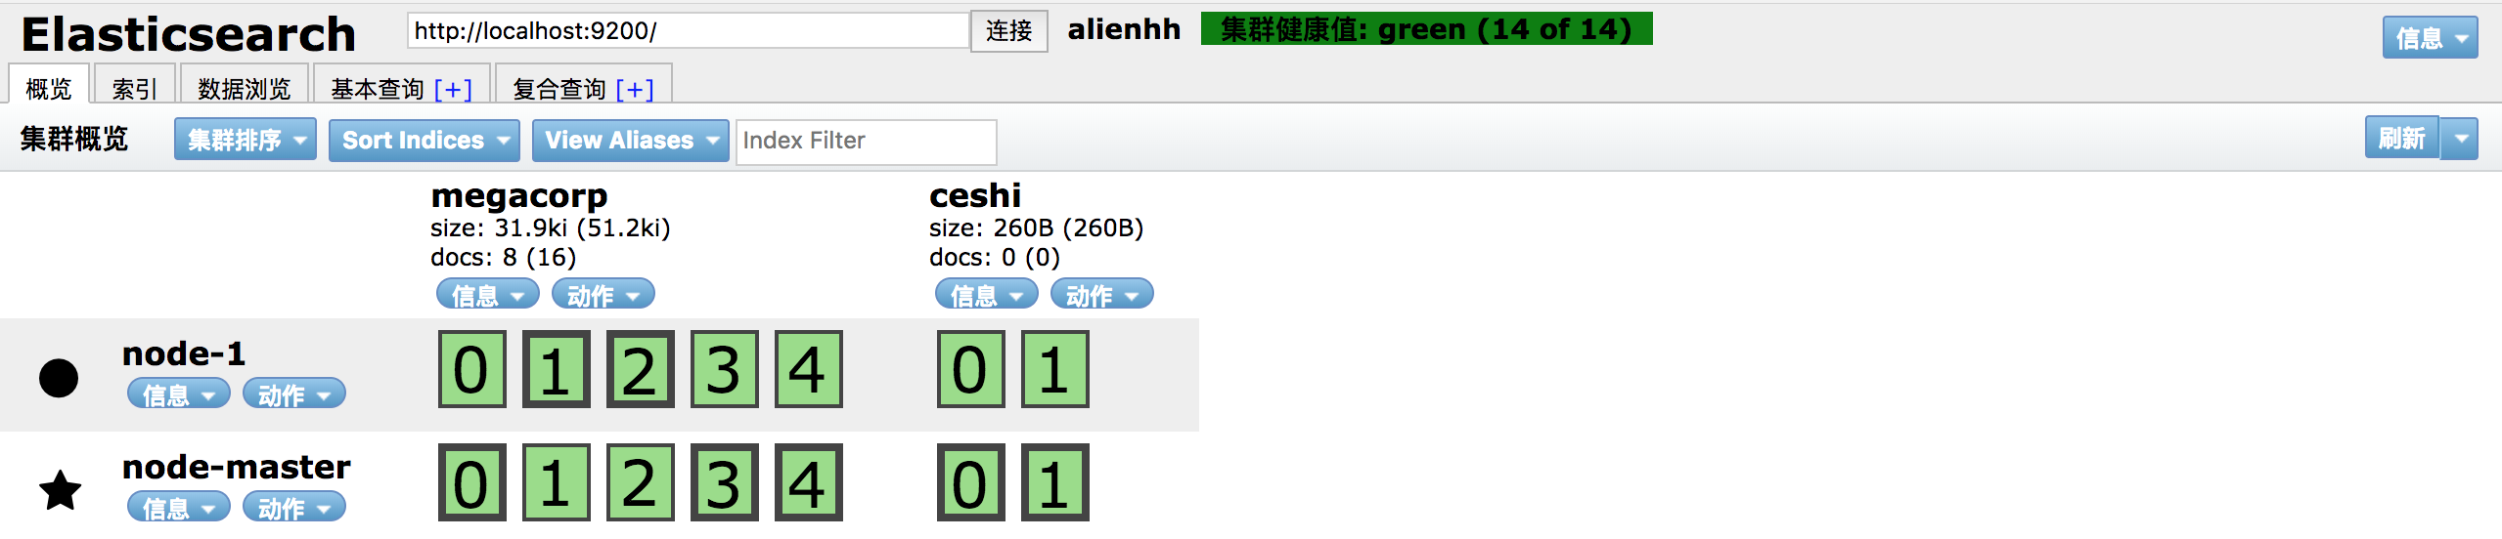
横向扩展
随着应用需求增长，我们该如何扩展？如果我们启动第二个节点，我们的集群会自我感知，这时便成为了两节点集群
Notes:
再启动一个节点，组成两节点集群
集群健康是绿色的，没有分配的分片也分配了

Slide 41
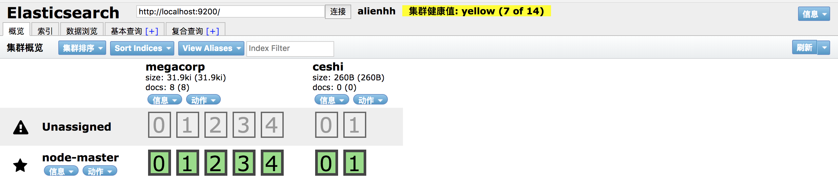
应对故障
ES可以应对节点失效，所以我们杀掉第一个节点的进程，看起来像这样
Notes:
再启动一个节点，组成两节点集群
集群健康是绿色的，没有分配的分片也分配了

Slide 42
应用场景
04

Slide 43
应用场景
场景一 贴纸搜索
快速开发需求
内容同步、全文搜索、分页搜索、关键词联想、关键词高亮、内容去重、搜索记录、搜索统计
技术架构设计
根据项目需求进行合理的架构设计，努力提高系统的高效、可用、容灾、收缩的能力

Slide 44
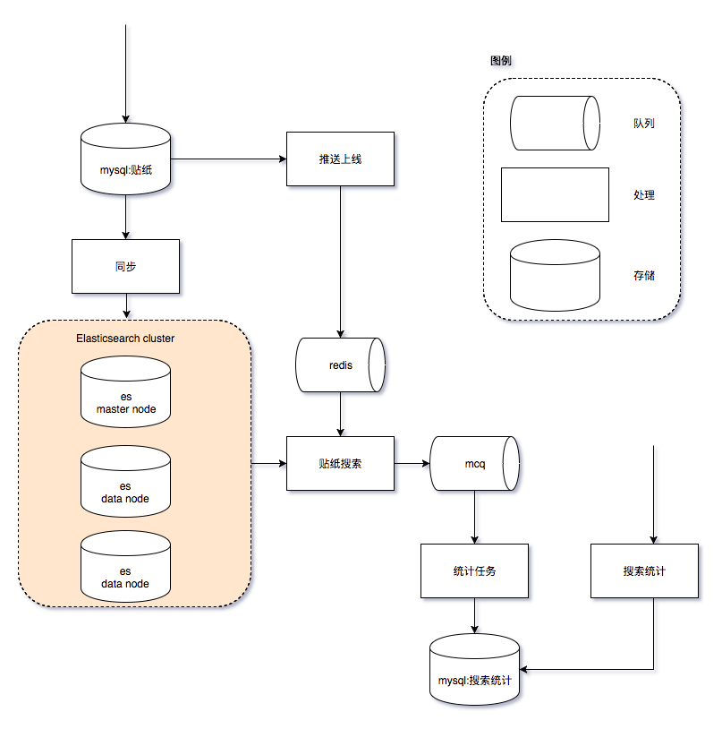
应用场景
场景一 贴纸搜索
Notes:
Logstash：数据收集引擎,它支持动态的从各种数据源搜集数据，并对数据进行过滤、分析、丰富、统一格式等操作，然后存储到用户指定的位置；
Kibana：数据分析和可视化平台
Filebeat：一个轻量级开源日志文件数据搜集器,在需要采集日志数据的 server 上安装 Filebeat，并指定日志目录或日志文件后，Filebeat 就能读取数据，迅速发送到 Logstash 进行解析，亦或直接发送到 Elasticsearch 进行集中式存储和分析

Slide 45
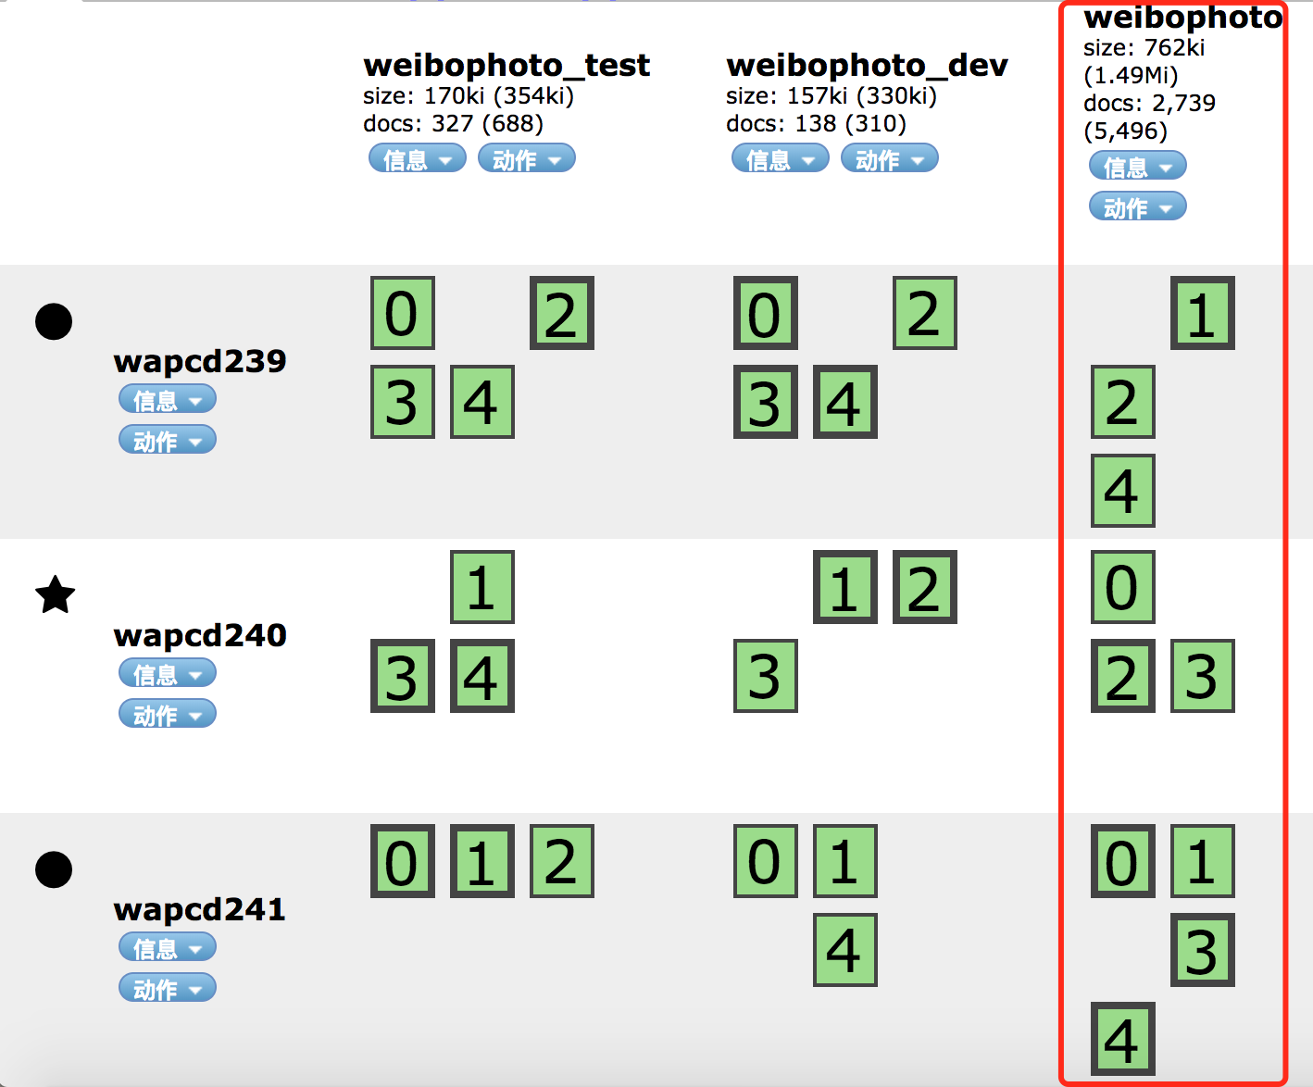
应用场景
场景一 贴纸搜索

Slide 46
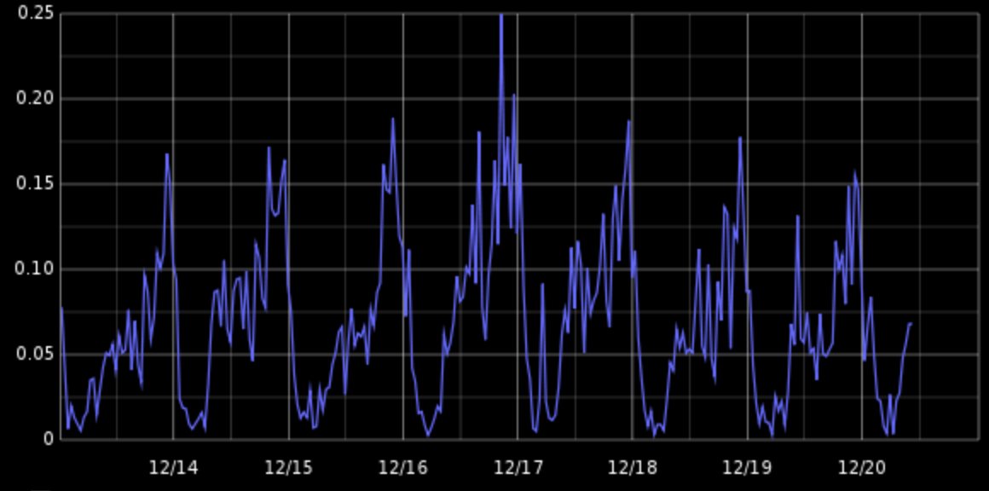
应用场景
场景一 贴纸搜索
调用量挺小的

Slide 47
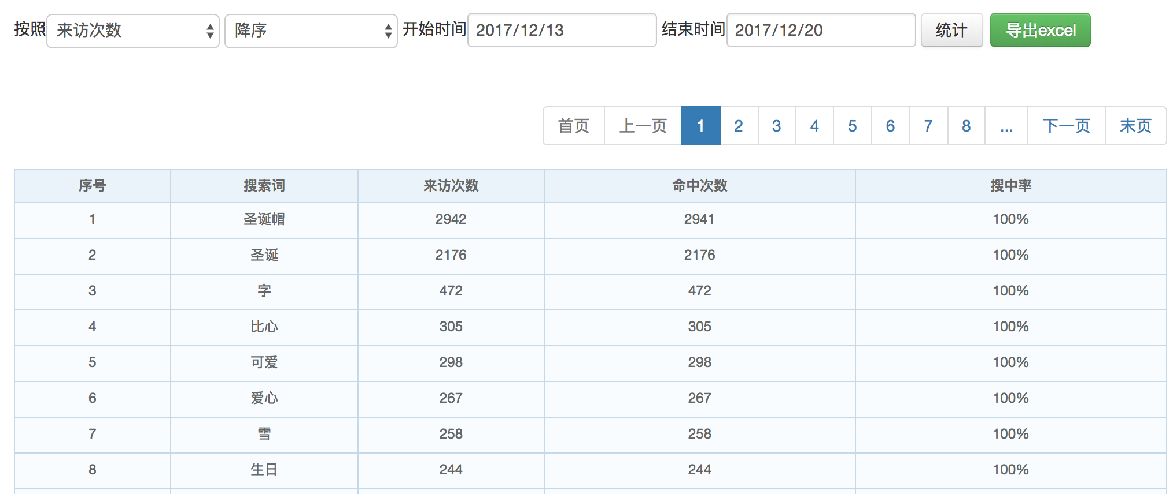
应用场景
场景一 贴纸搜索
搜索统计结果

Slide 48
应用场景
场景二 日志解决方案
Notes:
Logstash：数据收集引擎,它支持动态的从各种数据源搜集数据，并对数据进行过滤、分析、丰富、统一格式等操作，然后存储到用户指定的位置；
Kibana：数据分析和可视化平台
Filebeat：一个轻量级开源日志文件数据搜集器,在需要采集日志数据的 server 上安装 Filebeat，并指定日志目录或日志文件后，Filebeat 就能读取数据，迅速发送到 Logstash 进行解析，亦或直接发送到 Elasticsearch 进行集中式存储和分析

Slide 49
应用场景
应用示例
维基百科使用Elasticsearch提供全文搜索并高亮关键字，以及输入实时搜索和搜索纠错等搜索建议功能
英国卫报使用Elasticsearch结合用户日志和社交网络数据提供给他们的编辑以实时的反馈，以便及时了解公众对新发表的文章的回应
StackOverflow结合全文搜索与地理位置查询，以及more-like-this功能来找到相关的问题和答案
Github使用Elasticsearch检索1300亿行的代码

Slide 50

谢谢

